Slide 1
Utilizando o Code Blocks
Prof. André Backes

Slide 2
Introdução
Existem diversos ambientes de desenvolvimento integrado ou IDEs (Integrated Development Environment) que podem ser utilizados para a programação em linguagem C.
Um deles é o Code::Blocks, uma IDE de código aberto e multiplataforma que suporta mútiplos compiladores.
O Code::Blocks pode ser baixado diretamente de seu site www.codeblocks.org
Procure baixar a versão que inclui tanto a IDE do Code::Blocks como o compilador GCC e o debugger GDB da MinGW

Slide 3
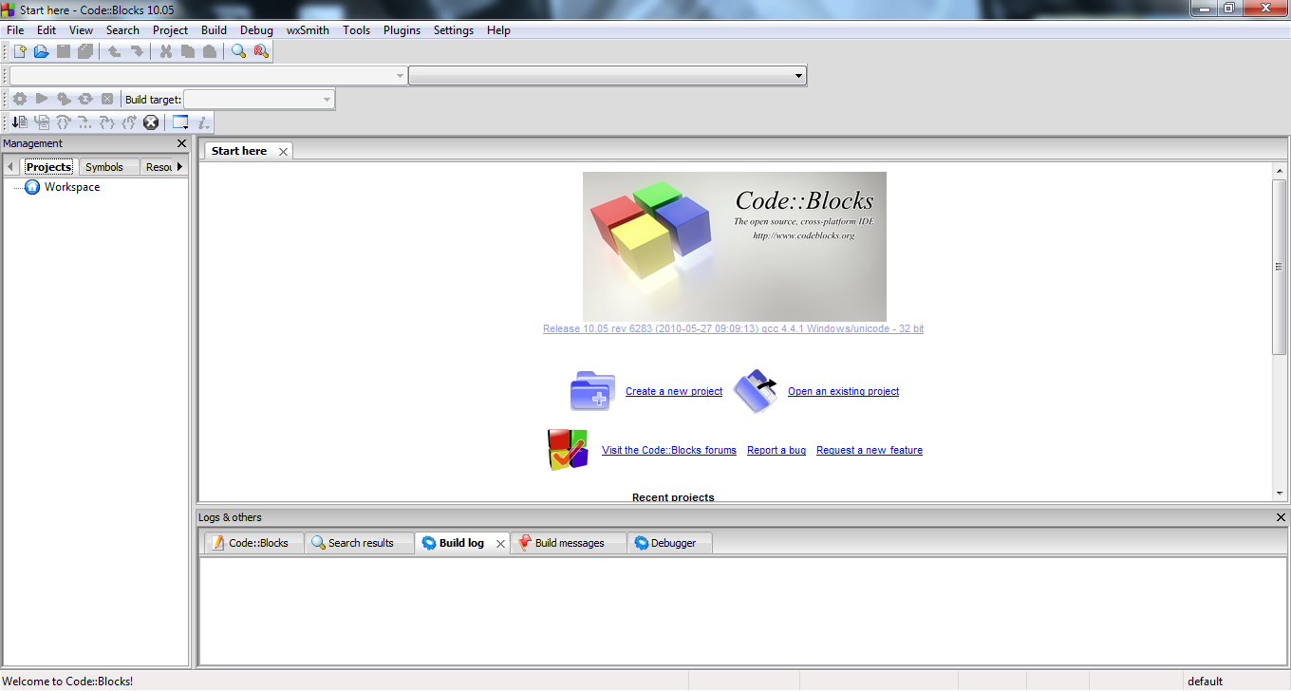
Criando um novo projeto no Code::Blocks
Primeiramente, inicie o software Code::Blocks. Aparecerá a seguinte tela

Slide 4
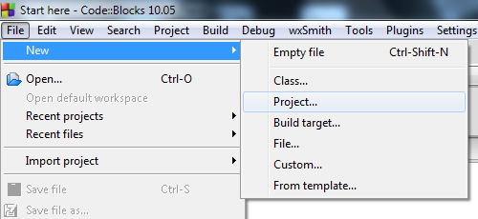
Criando um novo projeto no Code::Blocks
Em seguida clique em File, escolha New e depois Project...

Slide 5
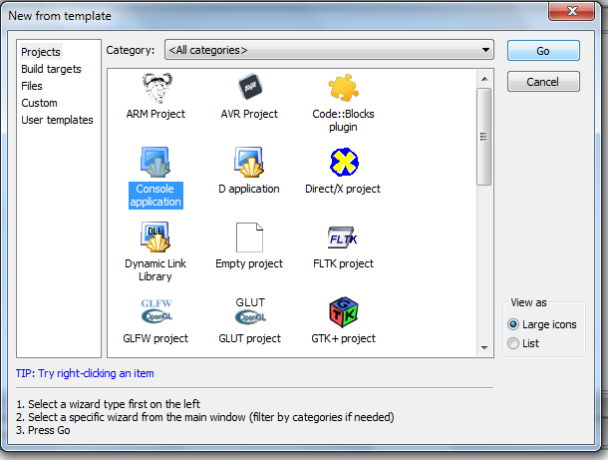
Criando um novo projeto no Code::Blocks
Uma lista de modelos (templates) de projetos vai aparecer. Escolha Console aplication

Slide 6
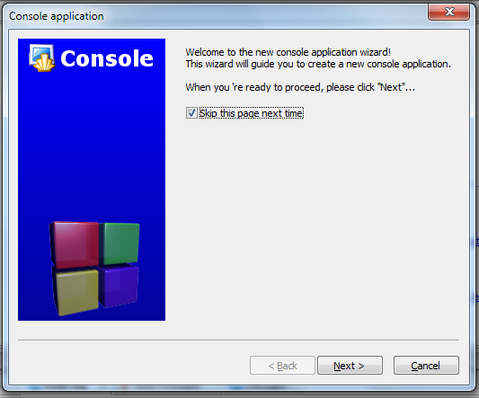
Criando um novo projeto no Code::Blocks
Caso esteja criando um projeto pela primeira vez, a tela a seguir vai aparecer.
Se marcarmos a opção Skip this page next time, essa tela de boas-vindas não será mais exibida da próxima vez que criarmos um projeto.
Em seguida, clique em Next

Slide 7
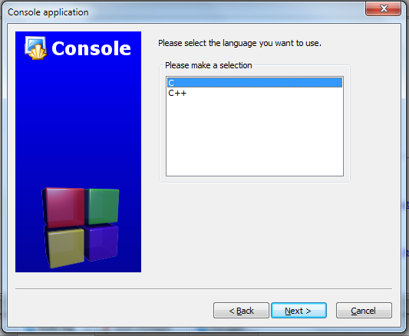
Criando um novo projeto no Code::Blocks
Escolha a opção C e clique em Next

Slide 8
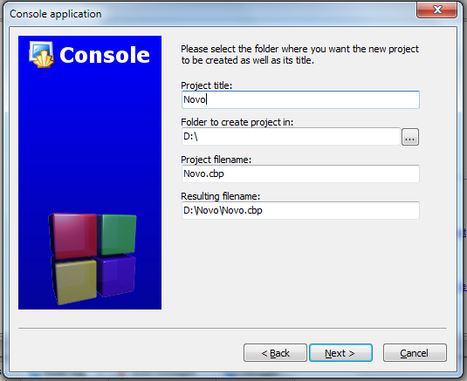
Criando um novo projeto no Code::Blocks
No campo Project title, coloque um nome para o seu projeto. No campo Folder to create project in é possível selecionar onde o projeto será salvo no computador.
Evite espaços e acentuação no nome e caminho do projeto
Clique em Next para continuar

Slide 9
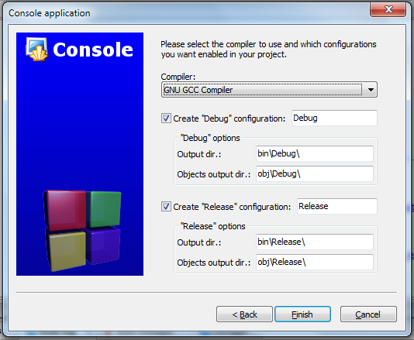
Criando um novo projeto no Code::Blocks
Na tela a seguir, algumas configurações do compilador podem ser modificadas.
No entanto, isso não será necessário.
Basta clicar em Finish.

Slide 10
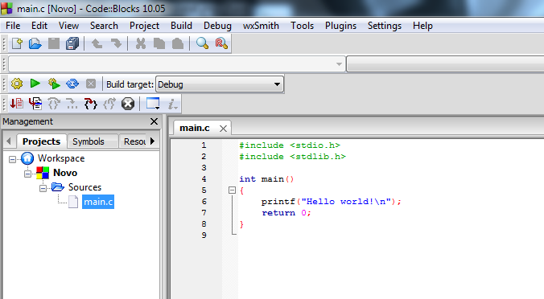
Criando um novo projeto no Code::Blocks
Ao fim desses passos, o esqueleto de um novo programa em linguagem C terá sido criado

Slide 11
Criando um novo projeto no Code::Blocks
Por fim, podemos utilizar as seguintes opções do menu Build para compilar e executar nosso programa
Compile current file (Ctrl+Shift+F9)
essa opção vai transformar seu arquivo de código-fonte em instruções de máquina e gerar um arquivo do tipo objeto.
Build (Ctrl+F9)
serão compilados todos os arquivos do seu projeto para fazer o processo de “linkagem” com tudo o que é necessário para gerar o executável do seu programa.
Build and run (F9)
além de gerar o executável, essa opção também executa o programa gerado.

Slide 12
Utilizando o debugger do Code::Blocks
Com o passar do tempo, nosso conhecimento sobre programação cresce, assim como a complexidade de nossos programas.
Surge então a necessidade de examinar o nosso programa à procura de erros ou defeitos no código-fonte.
Para realizar essa tarefa, contamos com a ajuda de um depurador ou debugger.

Slide 13
Utilizando o debugger do Code::Blocks
O debugger nada mais é do que um programa de computador usado para testar e depurar (limpar, purificar) outros programas.
Entre as principais funcionalidades de um debugger estão:
A possibilidade de executar um programa passo a passo.
Pausar o programa em pontos predefinidos, chamados pontos de parada ou breakpoints, para examinar o estado atual de suas variáveis.
Todas as funcionalidades do debugger podem ser encontradas no menu Debug

Slide 14
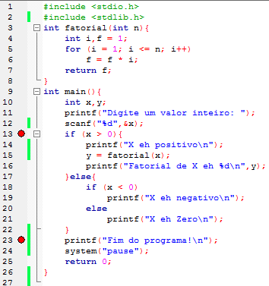
Utilizando o debugger do Code::Blocks
Para utilizar o debugger do Code::Blocks, imagine o código ao lado
Primeiramente, vamos colocar dois pontos de parada ou breakpoints no programa, nas linhas 13 e 23.
Isso pode ser feito clicando no lado direito do número da linha

Slide 15
Utilizando o debugger do Code::Blocks
Iniciamos o debugger com a opção Start (F8).
Isso fará com que o programa seja executado normalmente até encontrar um breakpoint.

Slide 16

Utilizando o debugger do Code::Blocks
No nosso exemplo, o usuário deverá digitar, no console, o valor lido pelo comando scanf() e depois retornar para a tela do Code::Blocks onde o programa se encontra pausado.
Note que existe um triângulo amarelo dentro do primeiro breakpoint.
Esse triângulo indica em que parte do programa a pausa está

Slide 17
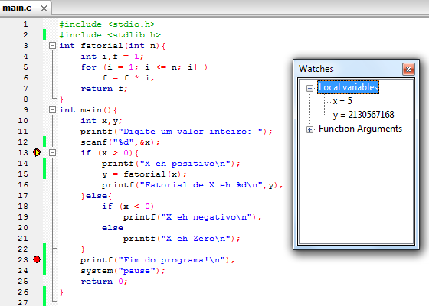
Utilizando o debugger do Code::Blocks
Dentro da opção Debugging windows, podemos habilitar a opção Watches.
Essa opção vai abrir uma pequena janela que permite ver o valor atual das variáveis de um programa, assim como o valor passado para funções.

Slide 18
Utilizando o debugger do Code::Blocks
A partir de determinado ponto de pausa do programa, podemos nos mover para a próxima linha do programa com a opção Next line (F7).
Essa opção faz com que o programa seja executado passo a passo, sempre avançando para a linha seguinte do escopo onde estamos.

Slide 19
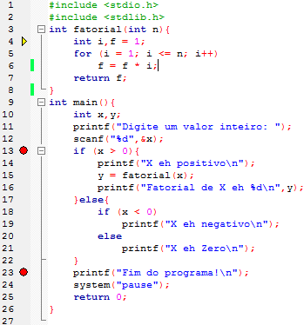
Utilizando o debugger do Code::Blocks
Se houver uma chamada de função (linha 15) a opção Next line (F7) chama a função, mas não permite que a estudemos passo a passo.
Para entrar dentro do código de uma função, utilizamos a opção Step into (Shift+F7) na linha da chamada da função.
Nesse caso, o triângulo amarelo que marca onde estamos no código vai para a primeira linha do código da função

Slide 20
Utilizando o debugger do Code::Blocks
Uma vez dentro de uma função, podemos percorrê-la passo a passo com a opção Next line (F7).
Terminada a função, o debugger vai para a linha seguinte ao ponto do código que chamou a função (linha 16).
Caso queiramos ignorar o resto da função e voltar para onde estávamos no código que chamou a função, basta clicar na opção Step out (Shift+Ctrl+F7).

Slide 21
Utilizando o debugger do Code::Blocks
Para avançar todo o código e ir direto para o próximo breakpoint (linha 23), podemos usar a opção Continue (Ctrl+F7).
Por fim, para parar o debugger, basta clicar na opção Stop debugger

